Slide 1

По местам боевой славы- маршрут с посещением памятных мест, посвященных подвигу советского народа в ВОВ.
Методист МКУДО «СЮТУР»
Абрамс Е.Г.

Slide 2
Памятные знаки землякам – участникам Великой Отечественной Войны

Slide 3

Цель: расширить представление детей о Великой Отечественной войне; формировать уважение к воинским святыням; побуждать к изучению истории Великой Отечественной, к сохранению воинских реликвий.

Slide 4

Задачи: исследовать материалы о памятниках в городе Железногорск; составить тематический экскурсионный маршрут памятников и памятных знаков, посвященных Великой Отечественной войне.

Slide 5

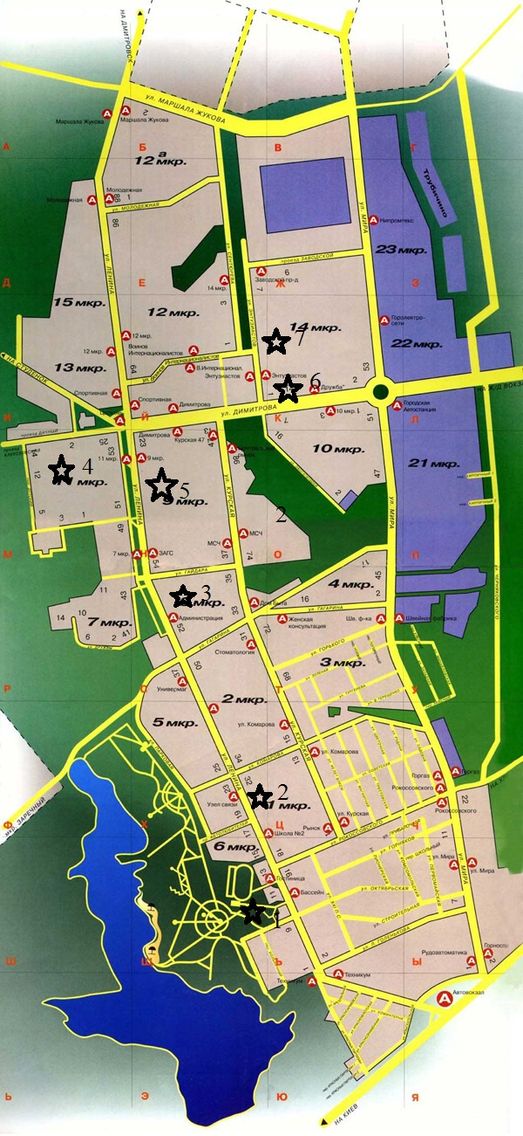
Карта маршрута
1. Памятный знак в честь Михайловского партизанского отряда (парк им. Никитина);
2. мемориальная доска С.А. Разинкину (ул. Ленина, д. 28/1);
3. Стела «Солдатская слава» (городской сквер возле администрации);
4. мемориальная доска А.Т. Москаленко (ул. Детский пер., д.16);
5. городской краеведческий музей;
6. мемориальная доска П.С. Стрекалову (ул. Димитрова, д. 12).
7. Мемориальная доска И.С. Естину (ул. Энтузиастов, д. 3/2)

Slide 6
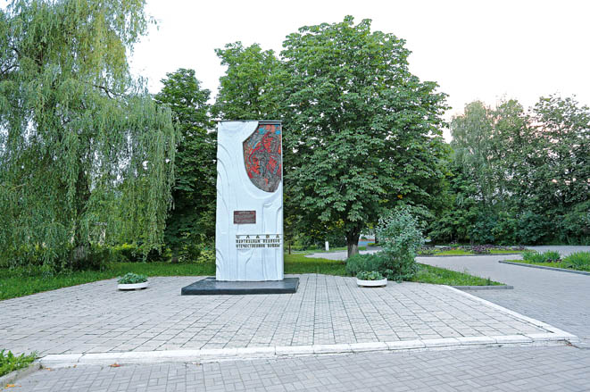

Памятный знак в честь Михайловского партизанского отряда
(парк им. Никитина).
В годы Отечественной войны с 3 октября 1941 по 3 марта 1943г. на территории Железногорского района действовал Михайловский партизанский отряд (командир И.Панченко, комиссар – Федосюткин). За время своего существования партизаны бригады уничтожили 11 тыс. гитлеровцев и их пособников, 118 вражеских бронемашин и танков, подорвали 56 мостов.

Slide 7
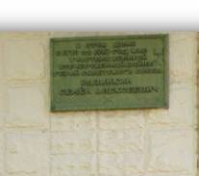

Мемориальная доска С.А.Разинкину (1907-1987), герою Советского Союза.
Установлена по адресу: ул.Ленина, 28/1 в 2005 году. Разинкин Семен Алексеевич уроженец города Феодосии, вырос в селе Харланово Дмитровского района Орловской области. В ВОВ участвовал с первого дня до 5 августа 1944 г., когда был тяжело ранен. 1942-1943 сражался в рядах 1-ой Курской партизанской бригады в Михайловском партизанском отряде. Указом Президиума Верховного Совета СССР от 24 марта 1945 г. С.А. Разинкин удостоен звания героя Советского Союза.

Slide 8
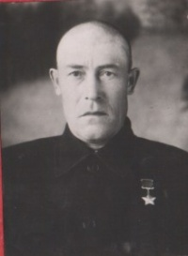
Семен Алексеевич Разинкин

Slide 9
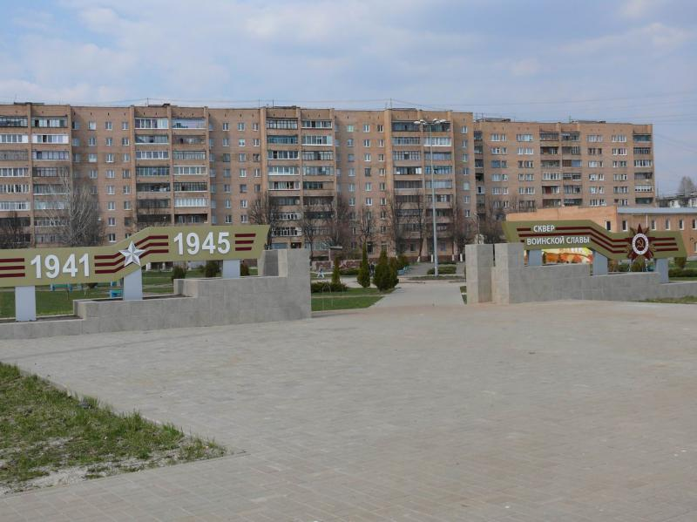

Стела «Солдатская слава».
Установлена в честь 60-летия Победы в Великой Отечественной войне 9 мая 2005 года в городском сквере (автор В.Васильев).

Slide 10
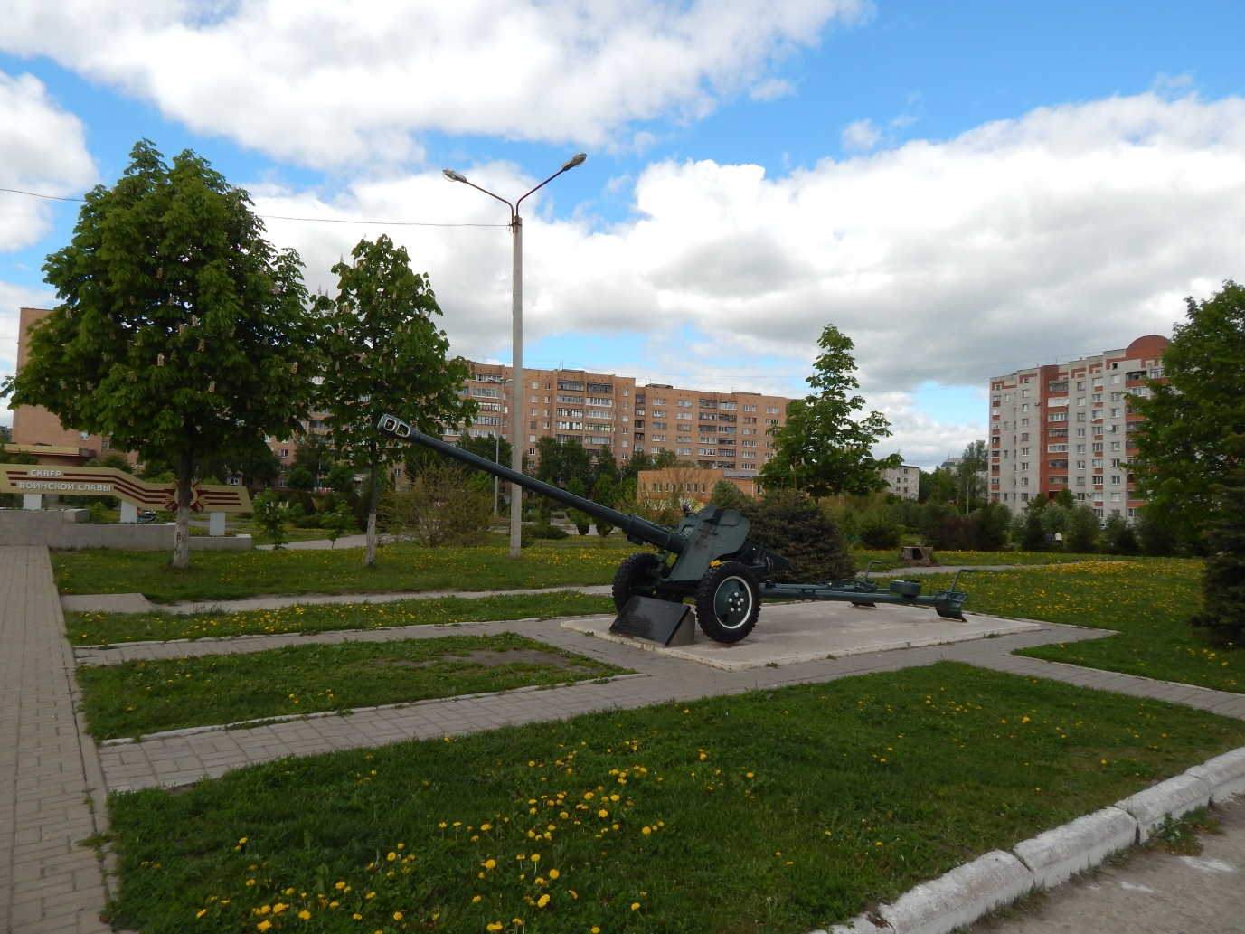
пушка Д-44-85
В мае 2010 года, в рамках празднования 65-летия Победы на основании ходатайства городского совета ветеранов, на площади администрации установлена пушка Д-44-85. Установка оружия объясняется тем, что земля, на которой расположен Железногорск, также полита кровью защитников Отечества, погибших и раненых в боях в районе деревень Гавриловка, Клишино, Хлынино, посёлка Холстинка, сёл Волково и Остапово, слободы Михайловка.

Slide 11
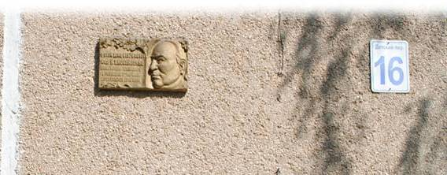
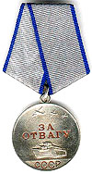
Мемориальная доска А.Т. Москаленко – руководителю разведки Михайловского партизанского отряда
А. Т. Москаленко воевал в Дмитриевском партизанском отряде, а с августа 1942 г. по март 1943 г.- заместитель командира 1-й Курской партизанской бригады по агентурной разведке и начальник особого отдела УКГБ бригады.
Был награждён медалями «За отвагу» и «Партизану Отечественной войны» II степени, первым орденом «Знак Почёта». В мае 1945 г. удостоен второго ордена «Знак Почёта», получил медаль «За Победу над Германией в Великой Отечественной войне 1941-1945 гг.» В 1954 г. награждён медалью «За боевые заслуги».

Slide 12
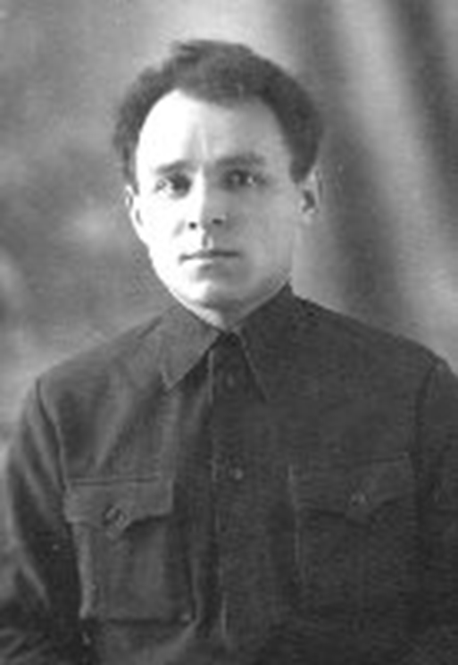
Москаленко Александр Тимофеевич

Slide 13
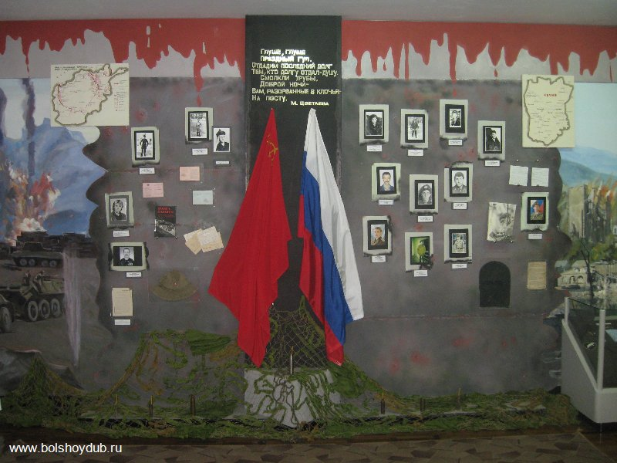
Городской краеведческий музей

Slide 14
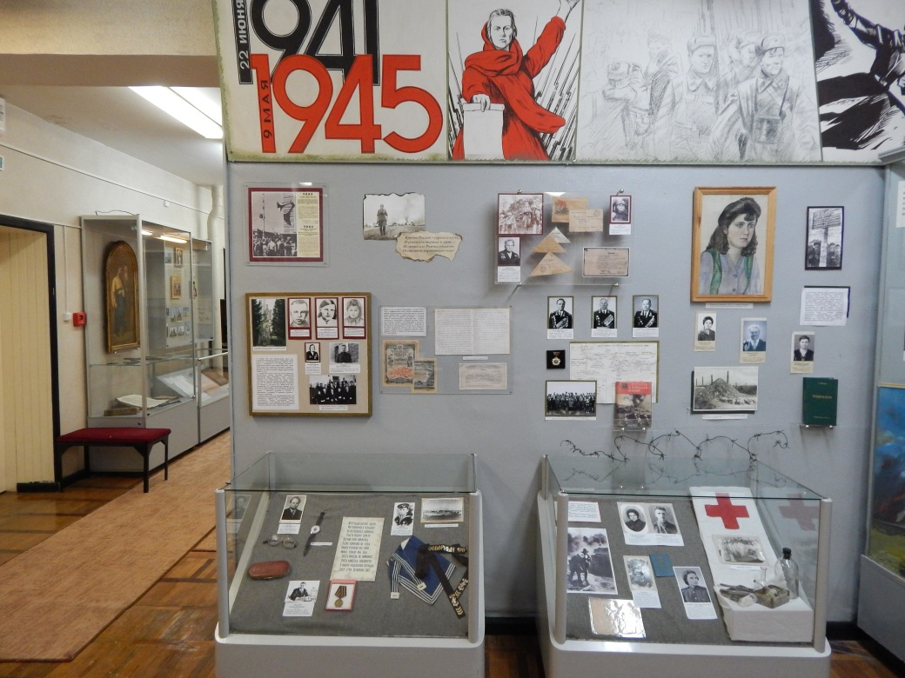
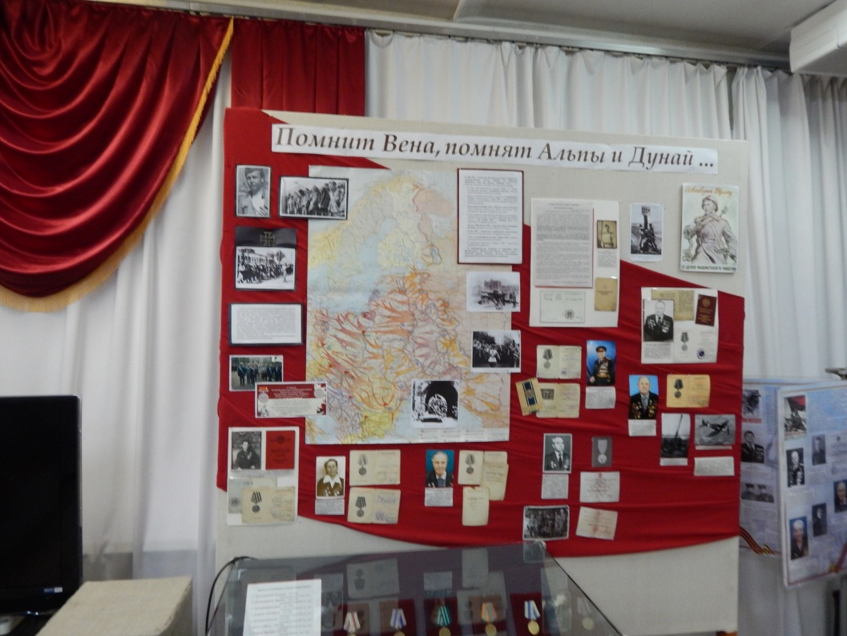
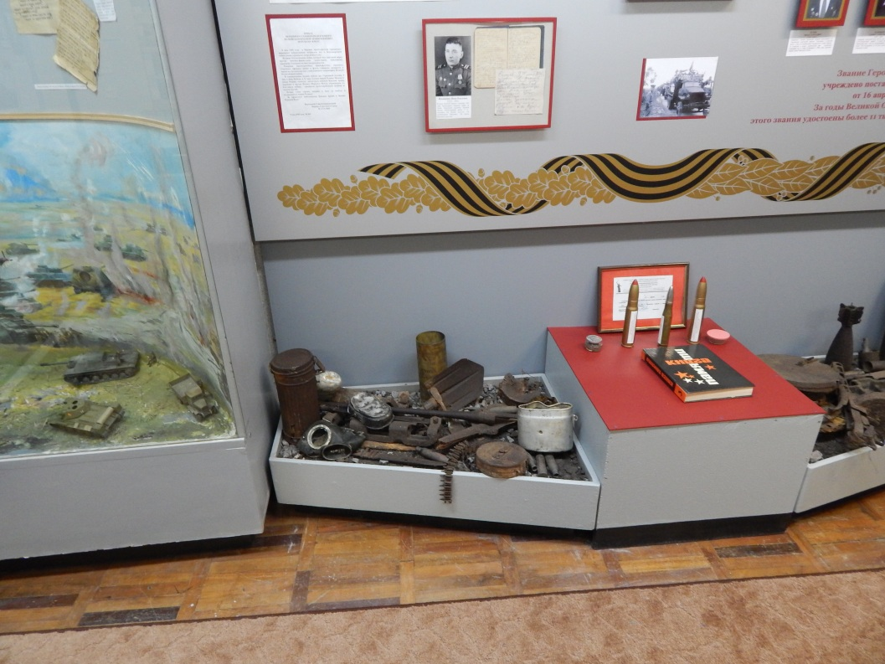
Выставка «Помнит Вена, помнят Альпы и Дунай…». Материалы выставки - фотографии, документы, правительственные награды - позволяют понять значение освободительной миссии Советской Армии для народов зарубежных стран, познакомиться с железногорцами - участниками тех боев, вспомнить имена уроженцев Михайловского района, погибших в боях за Европу.

Slide 15
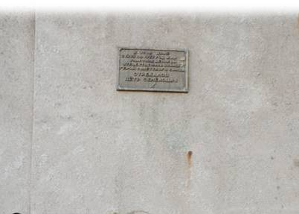
Мемориальная доска герою Советского Союза П.С. Стрекалову
Установлена в 2005 году по адресу: ул.Димитрова-12. Стрекалов Петр Семенович (1920-1997г.г.) уроженец Липецкой области, в рядах Красной Армии с 1940г. Прошел всю войну в составе минометной батареи. В сентябре 1943 г., при форсировании Днепра, его батарея захватила и несколько дней прочно удерживала плацдарм, отбив 23 контратаки гитлеровцев. После гибели командира сержант Стрекалов принял командование на себя, успешно вел корректировку огня. В критическую минуту вызвал огонь на себя, чтобы не пропустить фашистов к Днепру. За этот подвиг ему указом Президиума Верховного Совета СССР присвоено звание героя Советского Союза.

Slide 16
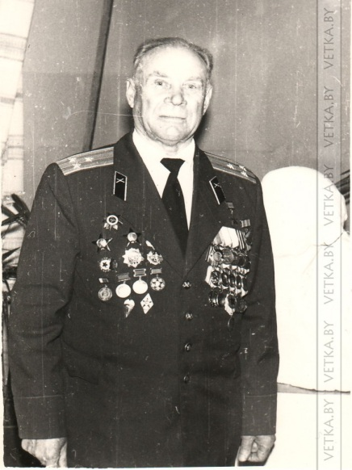
Стрекалов Петр Семенович

Slide 17
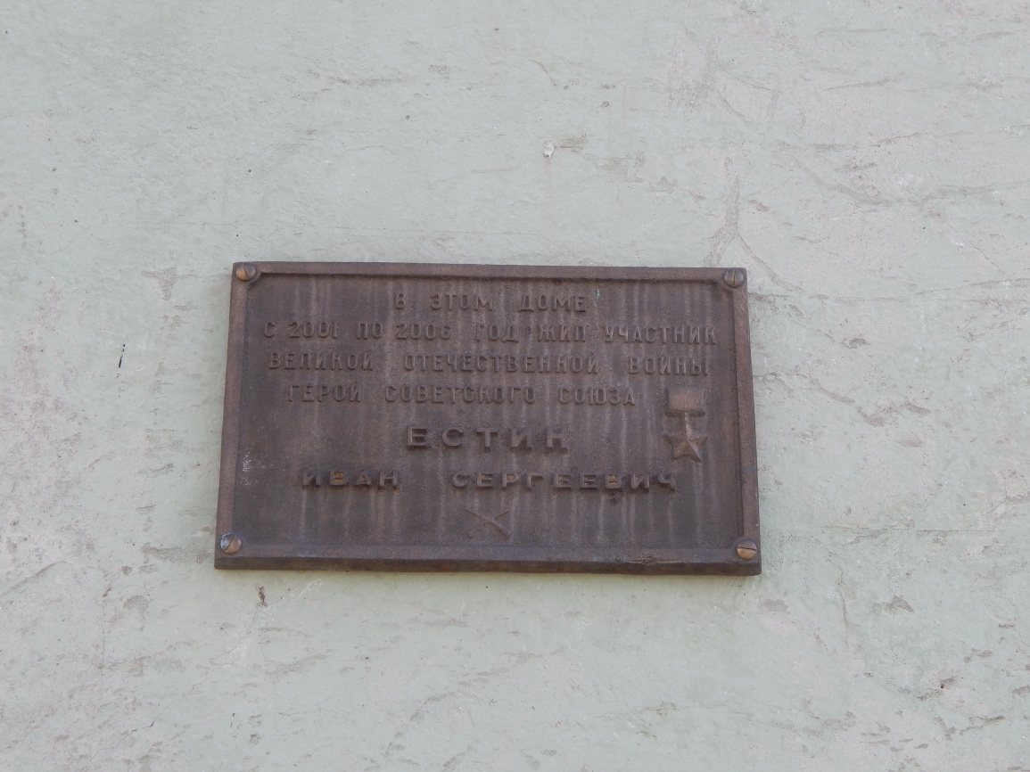
Мемориальная доска герою Советского Союза И.С.Естину
Установлена в 2007 году по адресу: ул.Энтузиастов, д. 3/2. Иван Сергеевич Естин родился 11 августа 1924 года в городе Болхов Орловской области в семье рабочего. В Красной Армии с января 1942 года, после того как в возрасте 16 лет сбежал из дома на фронт.
27 января 1945 года младший сержант Естин вместе с расчётом преодолел Одер, где вступил в бой по удержанию плацдарма в районе Кеоен (Хобеня, севернее города Сьцинава, ПНР). Указом Президиума Верховного Совета СССР от 10 апреля 1945 года гвардии младшему сержанту Естину Ивану Сергеевичу присвоено звание Героя Советского Союза с вручением ордена Ленина и медали «Золотая Звезда»

Slide 18
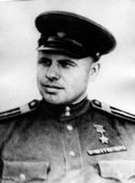
Естин Иван Сергеевич

